Slide 1
Human Action Recognition
IT4851: Hệ cơ sở dữ liệu đa phương tiện
Giáo viên: TS.Nguyễn thị oanh
Sinh viên thực hiện:
Nguyễn đức duy - 20140724
Lữ Mạnh HÙnG - 20142078
Nguyễn Văn Túc - 20145070

Slide 2
Nội dung báo cáo
Giới thiệu đề tài.
Nhận dạng hành động con người.
Tổng kết.

Slide 3
Giới thiệu đề tài
Là một lĩnh vực nghiên cứu lớn trong lĩnh vực xử lý ảnh.
Giúp nhận dạng được các hành động, cử chỉ của con người.

Slide 4
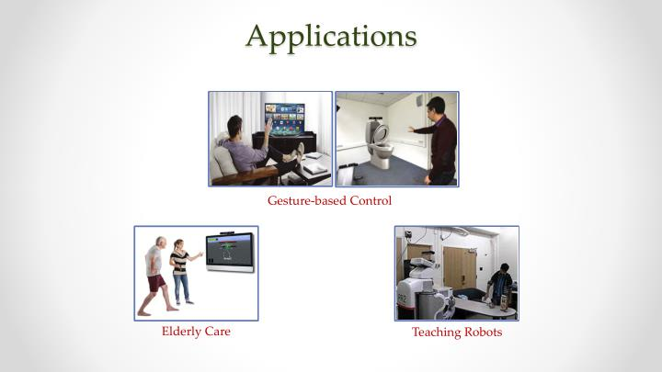
Giới thiệu đề tài

Slide 5
Giới thiệu đề tài
Ứng dụng của nhận dạng hành động con người
Video giám sát.
Trong thể thao.
Hỗ trợ người cao tuổi.
Thay đổi tương tác giữa con người và máy tính thay vì truyền thống sử dụng chuột và bàn phím.
Giải trí

Slide 6
Nhận dạng hành động con người
Hành động là gì ?
Hai phương pháp tiếp cận nhận dạng hành động con người:
Sử dụng đặc trưng toàn cục (Holistic Representation)
Sử dụng đặc trưng cục bộ (Local Representation)

Slide 7

Hành động là gì ?

Slide 8
Hành động là gì ?
Là một cử chỉ, động tác nào đó thực hiện nhằm đạt được mục tiêu.
Hoặc: là sự tương tác nhất định của con người với thế giới xung quanh với mục đích nhất định. Sự tương tác có thể thay đổi hoặc không thay đổi thế giới xung quanh.
Hành động của con người có nhiều dạng vật lý khác nhau với sự tham gia của các bộ phân cơ thể khác nhau.

Slide 9
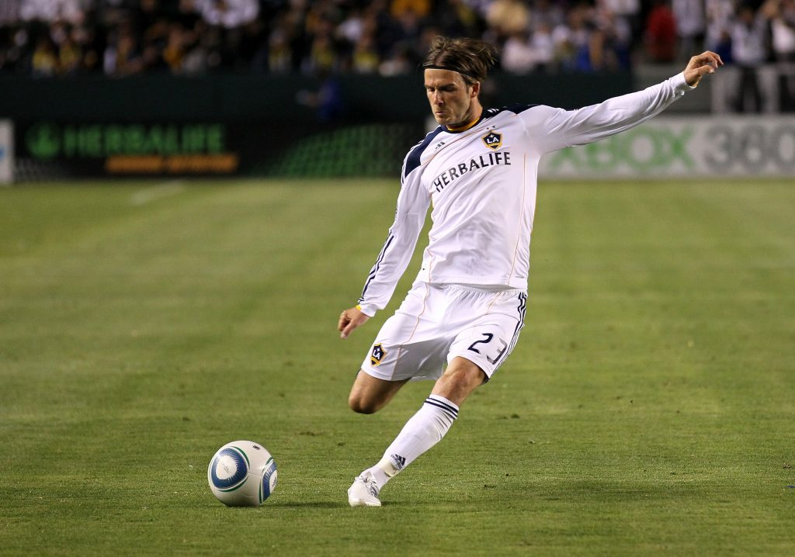

Hành động là gì ?

Slide 10
Holistic Representation
Nhận dạng hành động dựa trên việc sử dụng các biểu diễn toàn cục về cấu trúc, hình dạng và chuyển động của con người.
Để nhận dạng hành động con người trong một video sẽ dễ dàng hơn nếu ta xét từng frame ảnh.
Làm sao có thể nhận dạng đâu là hành động ? ( Where )
Hành động đó di chuyển thế nào ? ( How )

Slide 11
Holistic Representation
MEI (Motion Energy Image): diễn tả khi nào có hành động xảy ra trong một chuỗi các ảnh.
MHI (Motion History Image): có thể diễn tả đối tượng chuyển động như thế nào ?

Slide 12
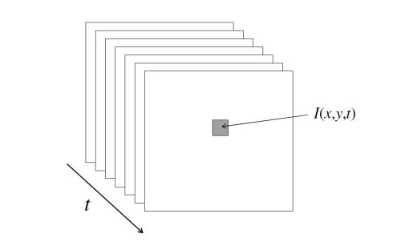
MEI
Video là một chuỗi các frame theo thời gian.

Slide 13

MEI
Là một ảnh nhị phân mô tả nơi nào có hành động xảy ra tại thời điểm t và được xác định với:
D(x, y, t) là ảnh nhị phân chỉ ra vùng chuyển động (so sánh sự khác biệt giữa 2 frame).
Khoảng thời gian T có thể rất lớn (số frame mà hành động đó diễn ra).

Slide 14
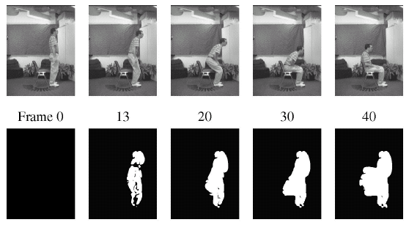
MEI

Slide 15
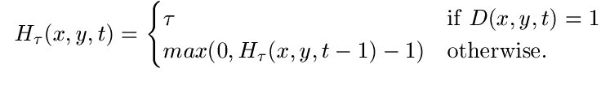
MHI
Có thể diễn tả cách thức thực hiện của một hành động.
Trong đó cường độ sáng tại một điểm ảnh phụ thuộc vào lịch sử của chuyển động xảy ra tại vị trí đó.
Nơi các vị trí nào sáng hơn thì hành động xảy ra tại vị trí đó càng gần hơn với thời điểm hiện tại.

Slide 16
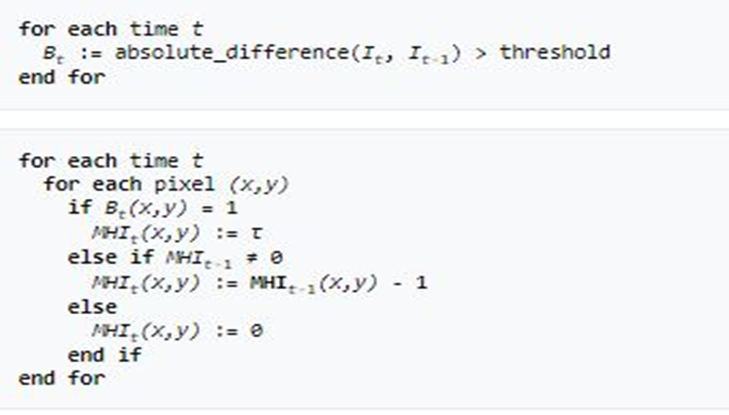
MHI
MHI tại thời điểm t được tính bởi MHI tại thời điểm t-1 và D(x, y, t)
D_{t} (t ϵ (1,T)): là sự khác biệt giữa 2 frame.

Slide 17
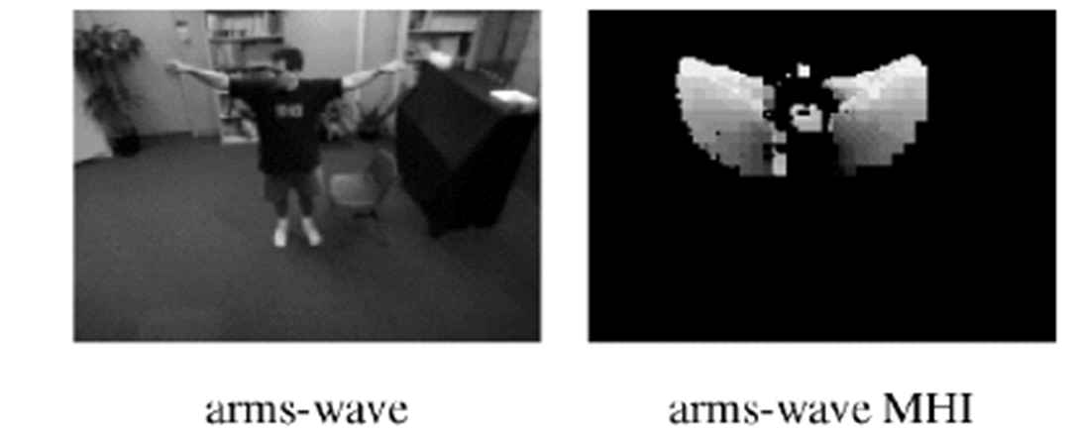
MHI

Slide 18
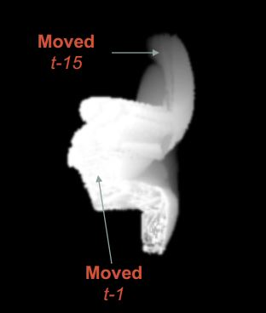
MHI

Slide 19

MHI

Slide 20
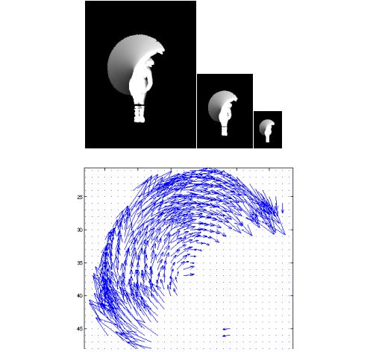
MHI & MEI ?
Tại sao phải cần
MEI và MHI ?

Slide 21
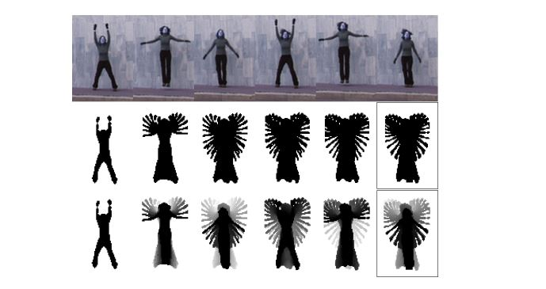
MHI & MEI ?

Slide 22
Recognition
Để xây dựng một hệ thống nhận dạng chúng ta cần định nghĩa một thuật toán để có thể khớp nối cho các mẫu dữ liệu mà ta đã trích xuất được từ video.
Từ MEI và MHI của mỗi hành động tính ra các đặc trưng toàn cục (sử dụng Hu moments)
Trong thời gian chạy, xây dựng MEIs và MHIs của các hành động và tiến hành nhận dạng hành động đó ngay sau khi nó được hoàn thành bằng cách so sánh các đặc trưng toàn cục.

Slide 23
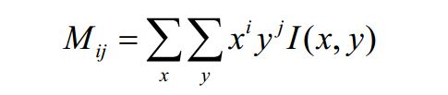
Recognition
Moment của một hàm là một đại lượng mô tả hình dáng của một tập hợp điểm. Là một loạt các thuộc tính như trung bình, phương sai,..
Image Moment (biểu diễn một ảnh về một tập các số thực )
Tại mức M₀₀ là diện tích của đối tượng trong ảnh nhị phân.

Slide 24
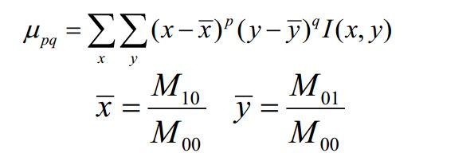
Recognition
Hu moment( biểu diễn đặc trưng của ảnh không còn phụ thuộc vào các phép biến đổi đơn giản trong không gian như dịch, xoay và scale)

Slide 25
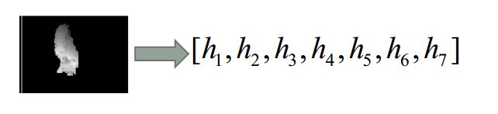
Recognition
Hu moment là một vectơ 7 chiều cho mỗi ảnh.

Slide 26
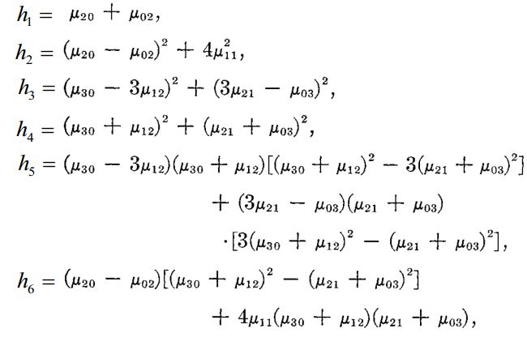
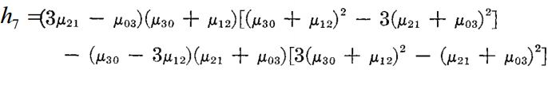
Recognition

Slide 27
Local Representation
Nhận dạng hành động sử dụng Local Representation (LR – còn gọi là Local Features) là kết quả công trình nghiên cứu của Laptev (2005) về các điểm không-thời gian đáng chú ý (Space-Time Interest Points - STIPs).

Slide 28
Các bước nhận dạng hành động sử dụng Local Representation
Phát hiện điểm đáng chú ý (interest point detection)
Trích xuất mô tả cục bộ (local descriptor extraction)
Tập hợp lại các mô tả cục bộ (aggregation of local descriptors)

Slide 29
Phát hiện điểm đáng chú ý Bộ phát hiện 3D-Harris
-Laptev đã mở rộng bộ phát hiện góc của Harris (1988) thành bộ phát hiện 3D-Harris.
-Ý tưởng trước đây của bộ phát hiện góc 2D-Harris là tìm trong ảnh các vị trí không gian mà có những thay đổi đáng kể theo 2 hướng trực giao.
-Bộ phát hiện 3D-Harris xác định các điểm có sự biến đổi không gian lớn và các chuyển động không liên tục.

Slide 30
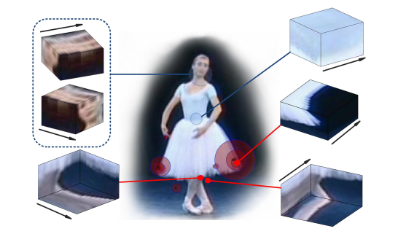
Phát hiện điểm đáng chú ý Bộ phát hiện 3D-Harris
-Các điểm đánh dấu đỏ là các điểm STIPs được phát hiện bởi Laptev. Những sự thay đổi không gian dọc theo trục thời gian (được đánh dấu bằng mũi tên) có thể thấy rõ ràng.
-Trong video múa bale, vũ công giữ nguyên đầu trong suốt video. Do đó mặc dù có một số lượng đáng kể các feature không gian song không có điểm STIPs nào được phát hiện trên khuôn mặt cô ấy.
-Tương tự, trên eo của cô cũng không có điểm STIPs nào được phát hiện.

Slide 31
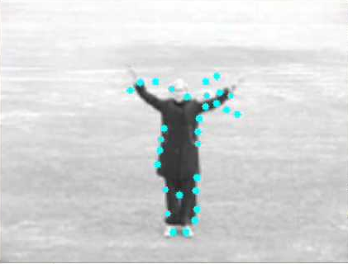
Phát hiện điểm đáng chú ý Bộ phát hiện 3D-Harris
Hạn chế:
-Trong một phạm vi nhất định, ví dụ thể hiện khuôn mặt, Dollar (2005) nhận thấy rằng các góc thỏa mãn yêu cầu của bộ phát hiện 3D-Harris là khá hiếm, thậm chí khi có một chuyển động đáng chú ý diễn ra.
-Các STIPs quá hiếm dẫn tới các khó khăn trong nhận dạng hành động.
-Để khắc phục hạn chế này, Dollar đã đề xuất tách bộ lọc không gian khỏi bộ lọc thời gian.

Slide 32
Phát hiện điểm đáng chú ý Các thuộc tính thống kê interest point
Vấn đề đặt ra với video
Không giống như ảnh, các clip hành động thường thu được trong môi trường không kiểm soát. Do đó, nên thận trọng trong quá trình xử lý video vì khả năng các feature tốt bám vào các chi tiết không liên quan là cao. Ví dụ một chiếc máy ảnh rung có thể chụp một loạt các interest point không liên quan.
Hướng giải quyết:
Để giải quyết vấn đề này, Liu (2009) đề xuất cắt tỉa các feature không liên quan bằng cách sử dụng các thuộc tính thống kê của các interest point mà đã được phát hiện.

Slide 33
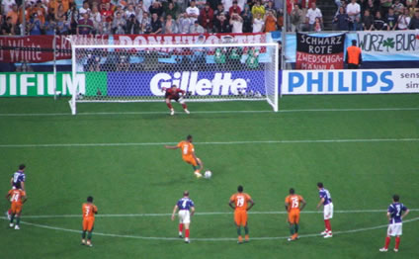
Phát hiện điểm đáng chú ý Các thuộc tính thống kê interest point
-Các feature không-thời gian thu được từ background gọi là các feature tĩnh.
-Có sự liên quan của các thuộc tính tĩnh đối với việc nhận dạng hành động.
-Điều này là do background trong một số loại video nhất định có thể cung cấp thông tin ngữ cảnh hữu ích cho nhận dạng hành động.

Slide 34
Bộ mô tả cục bộ Giới thiệu
-Bộ mô tả cục bộ là một khối lập phương 3D được xây dựng từ các điểm ảnh xung quanh các interest point đã được phát hiện.
-Để xây dựng bộ mô tả cục bộ tại 1 interest point, các công trình nghiên cứu trước đây đều thống nhất lựa chọn các khối lập phương (Dollar - 2005; Laptev - 2005).
-Trong năm 2009, Messing và Matikainen nghi ngờ về việc lựa chọn các hình lập phương có hình dạng cố định để nhận dạng hành động và họ đã giới thiệu khái niệm về quỹ đạo (trajectories)

Slide 35
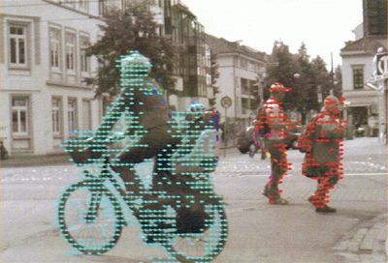
Bộ mô tả cục bộ Bộ mô tả chuyển động và cạnh - HoF
-Optical flow fields được sử dụng để mã hóa chuyển động mức pixel trong một video clip.
-Laptev (2008) đề xuất ra Histogram of Optical Flow (HoF) trên các vùng cục bộ như là một bộ mô tả không-thời gian.

Slide 36
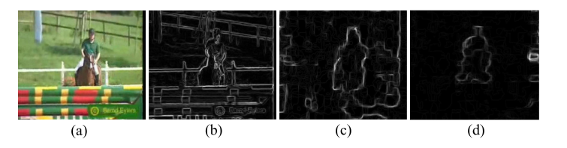
Bộ mô tả cục bộ Bộ mô tả chuyển động và cạnh - MBH
Một cải tiến tốt hơn của bộ mô tả HoF là Motion Boundary Histogram (MBH) được giới thiệu bởi Dalal (2006). MBH được tính toán trên các Motion Boundary fields, tức là đạo hàm theo thời gian của optical flow fields
Notes:
Ảnh thường
Ảnh ranh giới chuyển động theo đạo hàm không gian
Ảnh ranh giới chuyển động đạo hàm theo phương ngang
Ảnh ranh giới chuyển động đạo hàm theo chiều dọc

Slide 37
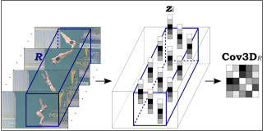
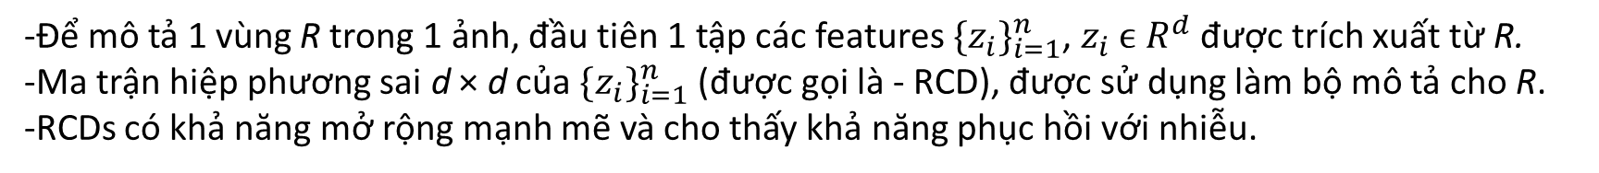
Bộ mô tả cục bộ Bộ mô tả mẫu điểm ảnh – second order statistics
-Để mô tả 1 vùng R trong 1 ảnh, đầu tiên 1 tập các features ${\{z_{i}\}}_{i=1}^{n}$, $z_{i}$ $ϵ$ $R^{d}$ được trích xuất từ R.
-Ma trận hiệp phương sai d × d của ${\{z_{i}\}}_{i=1}^{n}$ (được gọi là - RCD), được sử dụng làm bộ mô tả cho R.
-RCDs có khả năng mở rộng mạnh mẽ và cho thấy khả năng phục hồi với nhiễu.

Slide 38
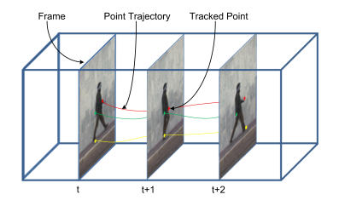
Bộ mô tả cục bộ Từ khối lập phương tới quỹ đạo
-Một điểm interest point không-thời gian có thể không nằm ở cùng một vị trí không gian chính xác khi có sự mở rộng thời gian của 1 khối lập phương.
-Do đó, các features được trích xuất từ các khối lập phương có thể không mô tả chính xác interest point của nó.
-Một quỹ đạo là một feature được theo dõi riêng biệt theo thời gian

Slide 39
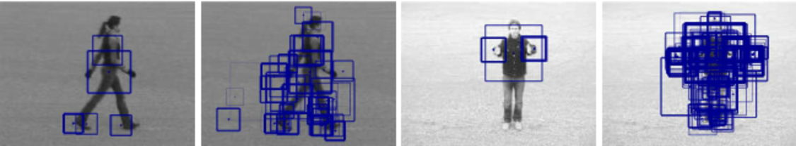
Bộ mô tả cục bộ Lựa chọn các interest points dày hay thưa
Trong khi các nghiên cứu ban đầu lựa chọn các điểm interest points thưa, sau đó, một số nghiên cứu cho thấy tính ưu việt của lấy mẫu dày trong cả phân loại hình ảnh (Nowak, 2006; Fei-Fei và Perona, 2005) và phân loại video Wang (2009).
Và ngày nay, lấy mẫu thưa hiếm khi được sử dụng mà đa phần là lấy mãu dày

Slide 40
Bộ mô tả cục bộ Lựa chọn các interest points dày hay thưa
Trong khi các nghiên cứu ban đầu lựa chọn các điểm interest points thưa, sau đó, một số nghiên cứu cho thấy tính ưu việt của lấy mẫu dày trong cả phân loại hình ảnh (Nowak, 2006; Fei-Fei và Perona, 2005) và phân loại video Wang (2009).
Và ngày nay, lấy mẫu thưa hiếm khi được sử dụng mà đa phần là lấy mãu dày

Slide 41
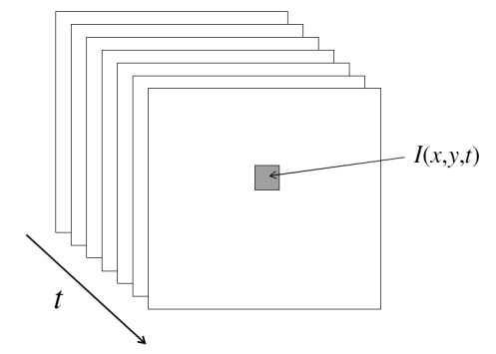
Tìm hiểu chi tiết - Kỹ thuật Optical Flow Một số khái niệm cơ bản
-Video là một chuỗi các khung hình được chụp theo thời gian.
-Như vậy, dữ liệu hình ảnh là một hàm của không gian (x, y) và thời gian (t)

Slide 42
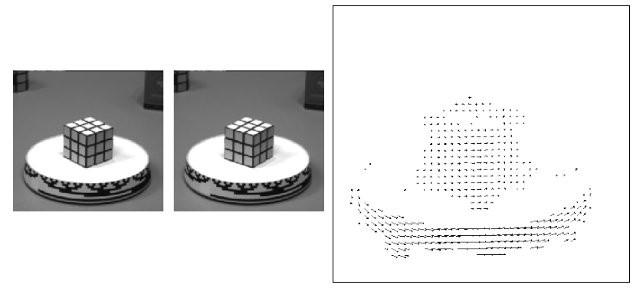
Tìm hiểu chi tiết - Kỹ thuật Optical Flow Một số khái niệm cơ bản
Optical flow là khái niệm chỉ sự chuyển động tương đối của các điểm trên bề mặt của một vật thể.
Sự chuyển động này trong không gian 3 chiều, khi được chiếu lên một mặt phẳng quan sát 2D được gọi là Motion field.

Slide 43
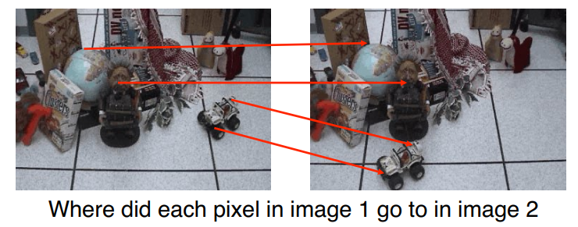
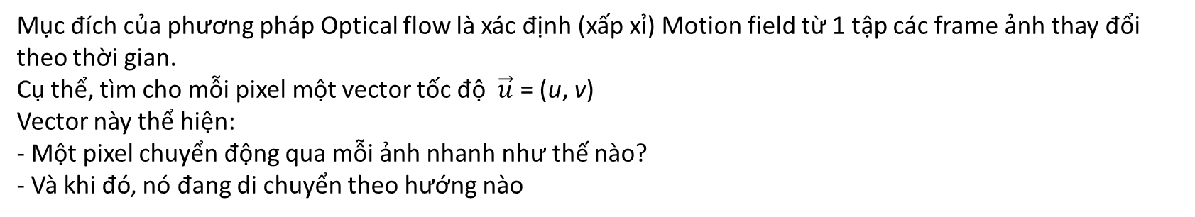
Kỹ thuật Optical Flow Mục tiêu
Mục đích của phương pháp Optical flow là xác định (xấp xỉ) Motion field từ 1 tập các frame ảnh thay đổi theo thời gian.
Cụ thể, tìm cho mỗi pixel một vector tốc độ $\vec{u}$ = (u, v) Vector này thể hiện: - Một pixel chuyển động qua mỗi ảnh nhanh như thế nào? - Và khi đó, nó đang di chuyển theo hướng nào

Slide 44
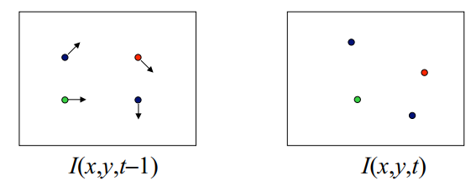
Kỹ thuật Optical Flow Ước lượng Optical Flow
Một số giả định ban đầu:
Tính bất biến về độ sáng: Hình chiếu của cùng 1 điểm ảnh sẽ trông giống nhau qua mỗi frame
Chuyển động nhỏ: Các điểm không di chuyển quá xa.
Sự gắn kết không gian: Các điểm di chuyển giống các hàng xóm của chúng.
Cho hai frame liên tiếp, ước lượng motion field giữa chúng.

Slide 45
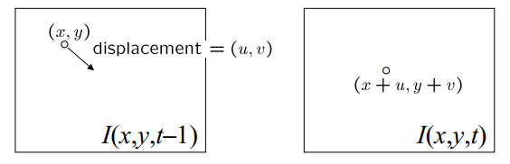
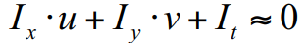
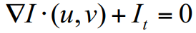
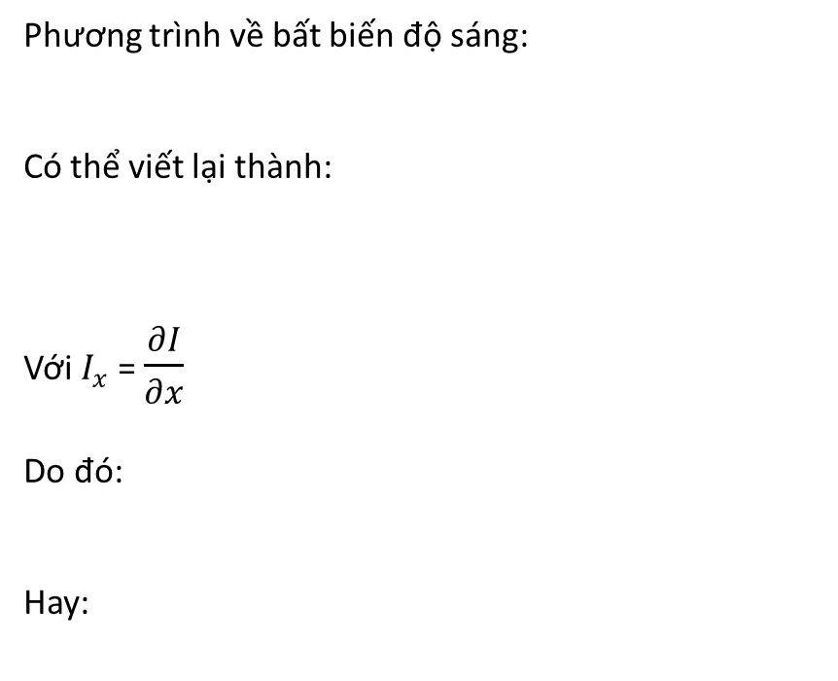
Kỹ thuật Optical Flow Ước lượng Optical Flow
Phương trình về bất biến độ sáng:
Có thể viết lại thành:
Với $I_{x}$ = $\frac{∂I}{∂x}$
Do đó:
Hay:
Như vậy, trên 1 pixel chỉ có 1 phương trình và 2 ẩn số trên mỗi pixel

Slide 46
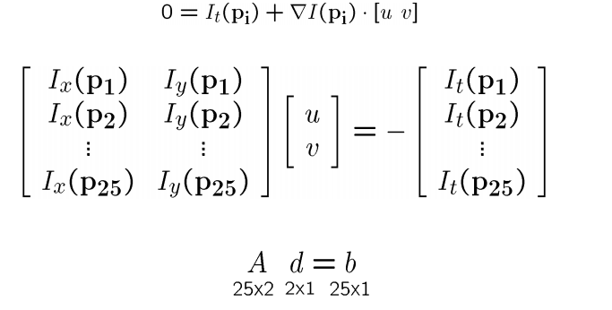
Kỹ thuật Optical Flow Ước lượng Optical Flow
-Từ ràng buộc gắn kết không gian: các hàng xóm của pixel có cùng (u, v)
-Nếu ta sử dụng một cửa sổ 5x5, ta sẽ có 25 phương trình cho mỗi pixel

Slide 47
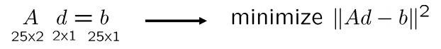
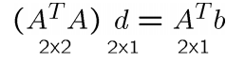
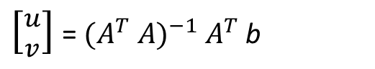
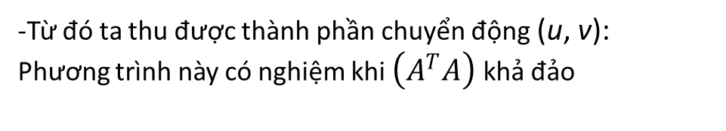
Kỹ thuật Optical Flow Ước lượng Optical Flow
-Để giải phương trình này, ta sử dụng phương pháp bình phương nhỏ nhất.
Mục đích là:
Trong đó ${\left\|Ad−b\right\|}^{2}$ được giải theo dạng chuẩn sau:
-Từ đó ta thu được thành phần chuyển động (u, v):
Phương trình này có nghiệm khi $\left(A^{T}A\right)$ khả đảo
$\left[{u \atop v}\right]$ = ${(A^{T} A)}^{−1}$ $A^{T}$ b

Slide 48
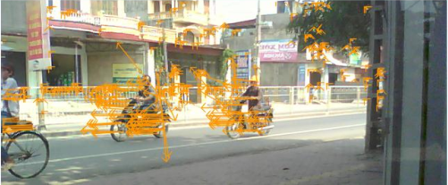
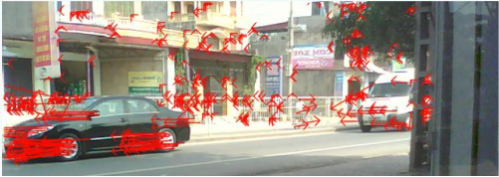
Kỹ thuật Optical Flow Ví dụ sử dụng Optical Flow

Slide 49
Kỹ thuật Optical Flow Những điểm hạn chế
-Gặp lỗi khi kết cấu cường độ sáng trong cửa sổ kém. -Lỗi khi sự dịch chuyển là lớn, chỉ thích hợp khi chọn cửa sổ kích thước bé.
Tuy nhiên ta lại muốn 1 cửa sổ lớn để bắt được các chuyển động lớn, nhưng một cửa sổ lớn thường phá vỡ giả thiết về chuyển động liền mạch ban đầu.

Slide 50
Multi-view Action Recognition
Giới thiệu
Các phương pháp
Kinh nghiệm
Mô hình đề xuất

Slide 51
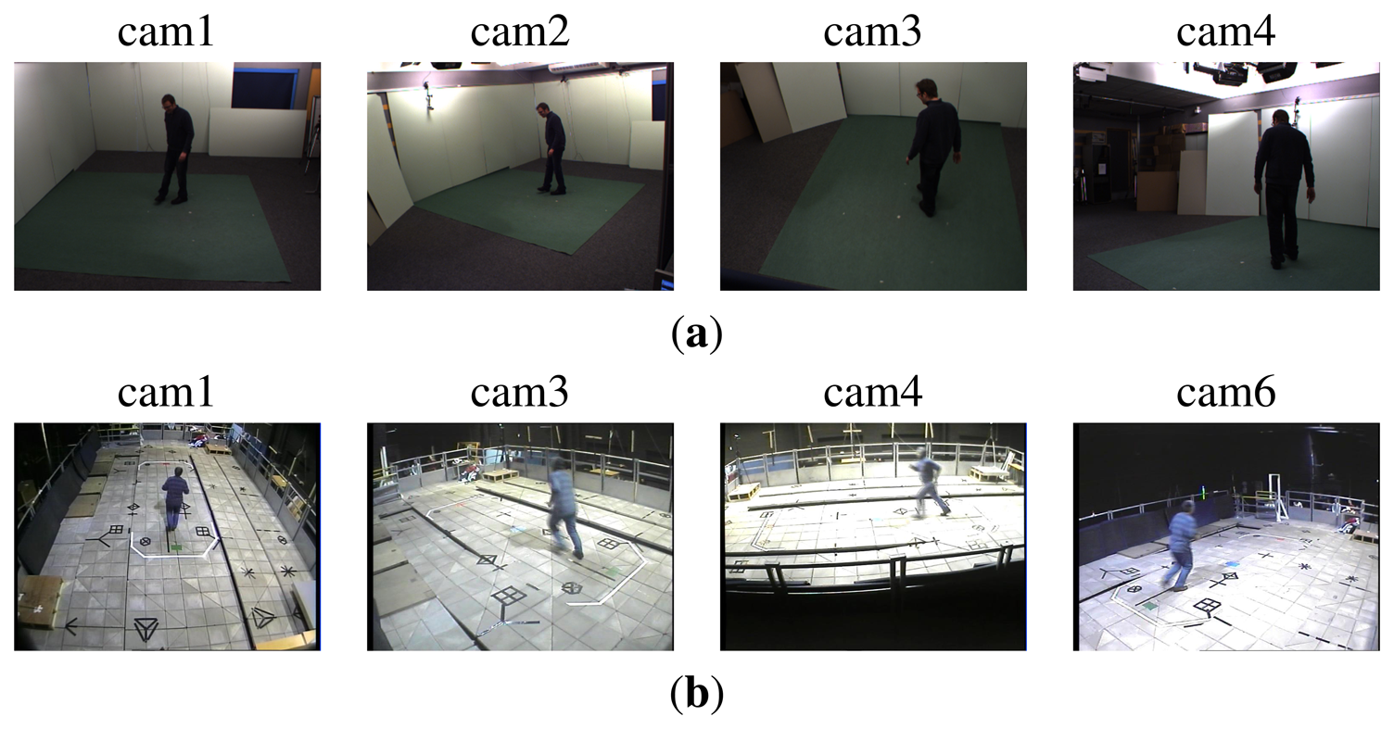
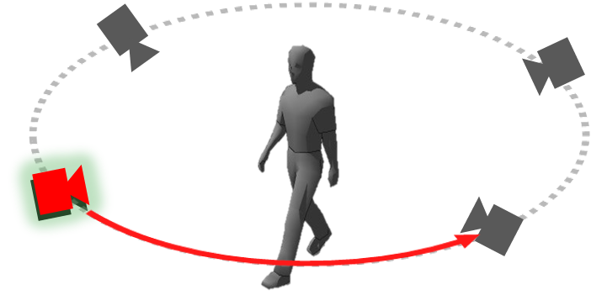
Giới thiệu What?

Slide 52
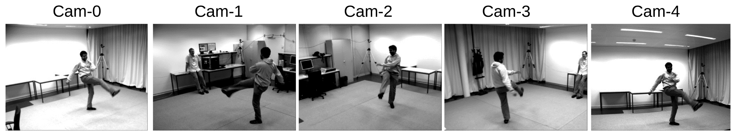

Giới thiệu Why?
Sự gia tăng của dữ liệu multi-view
Đòi hỏi sự chính xác cao khi nhận diện hành động
Ứng dụng trong các hệ thống giám sát, an ninh

Slide 53

Giới thiệu How?
Hệ thống cần hoạt động hiệu quả khi góc quay thay đổi
Phân loại các phương pháp | Kỹ thuật xử lý ảnh cổ điển | Deep neural networks
Kết hợp các view
Trích được các đặc trưng bất biến với view

Slide 54
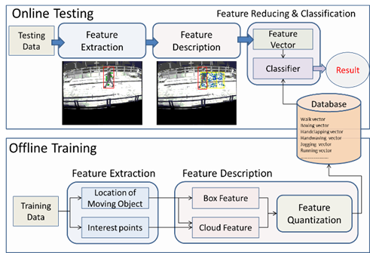
Feature-based Automated Multi-view Human Action: Box feature + Cloud feature
Phương pháp nắm bắt thông tin local và global temporal để đưa ra sự phân bố của interesting points
Gán nhãn thời điểm bắt đầu và kết thúc chuỗi action một cách tự động
Sử dụng interesting points để xác định các motion nên chi phí tính toán thấp
Áp dụng view-invariant feature để định vị action trong multi-view do đó không bị ảnh hưởng khi view thay đổi
System Overview

Slide 55
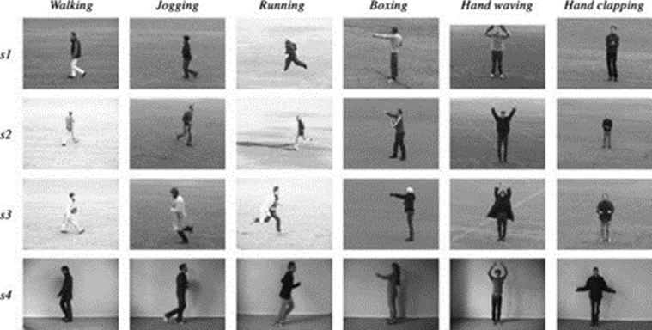
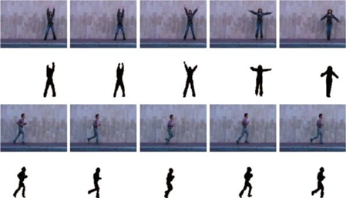
Datasets
KTH: 6 action classes x 4 scenarios x 25 videos = 600 videos
WEIZMANN: 90 videos (9 subjects, 10 actions)

Slide 56
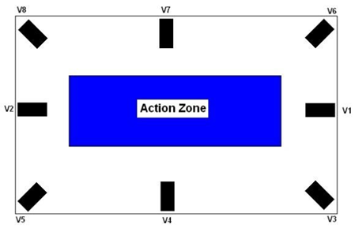
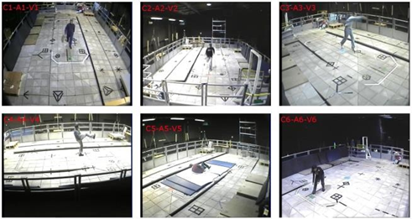
Datasets
MuHAvi : multi-view videos với 14 people x 17 actions x 8 views

Slide 57
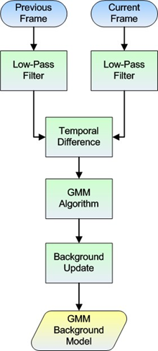
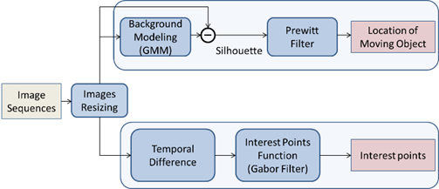
Feature extraction Moving object localization
Overview of feature extraction
GMM background model construction

Slide 58

Feature extraction Moving object localization
Đầu tiên, sử dụng bộ lọc low-pass để giảm nhiễu
Mô hình hóa cường độ của mỗi pixel bằng phương pháp GMM với K Gaussian distributions
(Với K lớn hiệu quả mô hình hóa với GMM sẽ tốt hơn)

Slide 59




Feature extraction Moving object localization
Xác xuất một pixel có giá trị cường độ $X_{t}$:
K: số lượng distributions
$ω_{k,t}$: trọng số của k-th Gaussian
Hàm phân phối:
Ma trận hiệp phương sai (tính đơn giản):
Notes:
n: số chiều dữ liệu
Giả sử mỗi channel của dữ liệu là độc lập và có cùng phương sai

Slide 60


Feature extraction Moving object localization
Sử dụng Temporal diference để trích xuất vùng background và update các pixel trong vùng
Sắp xếp các Gaussian distributions theo giá trị $ω/σ$
Chọn ra B distributions đầu tiên để làm background model
Notes:
n: số chiều dữ liệu
Giả sử mỗi channel của dữ liệu là độc lập và có cùng phương sai

Slide 61



Feature extraction Moving object localization
Khi một pixel mới được thêm vào (có cường độ $X_{t+1}$) sẽ được kiểm tra lần lượt K distribution.
Nếu giá trị xác xuất nằm trong khoảng độ lệch chuẩn thì pixel đó được coi là nền.
Sau đó cập nhật lại giá trị:
Notes:
α, ρ: learning rate
M: 1-đối với mô hình khớp / 0-các mô hình còn lại

Slide 62



Feature extraction Moving object localization
Notes:
10(a): sử dụng edge detector (Prewitt filter) để detect vị trí của đối tượng từ foreground image
10(b): bounding box để khoanh vùng đối tượng (foreground)

Slide 63
Feature extraction Extraction of Points of Interest
Mục tiêu: khoanh vùng action
VD: Bounding box vùng tay đối với action “boxing”
Bregonzio et al. đề xuất:
Frame different đối với regions of interest
2D Gabor filters được sử dụng để lọc trên regions of interest
Tách được các đặc trưng về không gian và thời gian
Notes:
n: số chiều dữ liệu
Giả sử mỗi channel của dữ liệu là độc lập và có cùng phương sai

Slide 64



Feature extraction Extraction of Points of Interest
2D Gabor filters
2 thành phần: Gaussian kernel function modulated by a sinusoidal plane wav
$$g(x, y) = s(x, y) G(x, y)$$
Complex sinusoid (carrier):
Gaussian-shaped function (envelope):
$G(x, y)$ được điều chỉnh bởi tham số p:
p là tham số duy nhất điều chỉnh khả năng scale của bộ lọc (11 pixels)
Notes:
µ0 và υ0 là tần số không gian của hàm sinusoid có vai trò điều khiển khả năng scale của bộ lọc
θi xác định hướng của bộ lọc, thường là 5 hướng θi = 1, ..., 5 = {0, 22.5, 45, 67.5, 90}

Slide 65
Feature extraction Extraction of Points of Interest
2D Gabor filters 𝑔(𝑥, 𝑦) * bounding boxes
Tạo một ngưỡng để chọn ra các points of interest
Biểu diễn được các đặc trưng của action bằng points of interest

Slide 66



Feature extraction Extraction of Points of Interest

Slide 67

Feature extraction Feature description
Nội dung:
Biểu diễn feature vectors
Mô tả cách giảm chiều không gian của các feature vector
Box feature
Global feature thể hiện hình dáng và tốc độ của foreground object
Feature $B_{t}^{r}$: tỉ lệ chiều cao và chiều rộng của object
Feature $B_{t}^{Sp}$: tốc độ tuyệt đối được chuẩn hóa bởi chiều cao object
Notes:
A: object được tách ra từ background bằng Prewitt edge detector
Chuẩn hóa để bất biến khi scale

Slide 68
Feature extraction Feature description
Cloud feature
Point of interest chứa spatial information
Point of interest được tách từ các frame liên tiếp nên có temporal information
Tập hợp các point of interest tạo thành point cloud chứa spatial và temporal information
Notes:
Point of interest là bất biến

Slide 69





Feature extraction Feature description
Cloud feature
Video A gồm T frame:
$Ns$: kích thước temporal scale
K: kích thước cumulative scale tích lũy
Cloud point của frame $I_{t}$:
Notes:
Point of interest là bất biến

Slide 70


Feature extraction Feature description

Slide 71


Feature extraction Feature description
Clound feature
Biểu diễn của s-th scale cloud:
$C_{s}^{r}$: tỉ lệ chiều cao và rộng của cloud
$C_{s}^{Sp}$: tốc độ tuyệt đối của cloud
$C_{s}^{Vd}$: khoảng cách dọc giữa tâm object và cloud
$C_{s}^{Hd}$: khoảng cách ngang giữa tâm object và cloud
$C_{s}^{Hr}$: tỉ lệ giữa chiều cao của object và cloud tương ứng
$C_{s}^{Wr}$: tỉ lệ giữa chiều rộng của object và cloud tương ứng
Notes:
2 nhóm: shape + speed của cloud và mối quan hệ về shape và vị trí của object và cloud

Slide 72

Feature extraction Feature description
Kết quả: Mỗi frame có 6S + 2 features
S: số lượng scale

Slide 73


Feature extraction Feature description
Quantization
Chuỗi action: (6S + 2)T features => kích thước không gian feature lớn
Gây ra: over fitting, giảm hiệu năng
Giảm kích thước không gian feature
Notes:
Empirical cumulative distribution function: hàm phân phối tích lũy thực nghiệm
Fn(t) = #{xi <= t}/n = 1/n sum(i=1,n) Indicator(xi <= t).

Slide 74

Feature reduction and classification Nearest Neighbor Classifier
K = 5 - WEIZMANN dataset
K = 3 - KTH dataset
K = 6 - MuHAVi dataset

Slide 75

Feature reduction and classification Gaussian Mixture Model Classifier
3 Gaussian functions - KTH
3 Gaussian functions - WEIZMANN
4 Gaussian functions - MuHAvi
Notes:
Model training data bằng cách sử dụng k Gaussina functions để model mỗi feature của feature vectors trong database
Kết quả: maximum tổng các giá trị xác xuất của mỗi features

Slide 76

Feature reduction and classification Nearest Mean Classifier
Tính mean của các các feature vectors trong cùng một action và cùng một view
Cực tiểu khoảng các tuyệt đối của testing vector và training vector

Slide 77

Experiment result Subject Invariance Evaluation
Khởi tạo:
Ns = 5
Số lượng scale: 6
38 features
40-bin histogram
1520 dimensional space
Notes:
Ns càng cao thì càng dùng nhiều frame trong quá khứ

Slide 78

Experiment result Subject Invariance Evaluation
GMMC và NMC tốt hơn các phương pháp trước đây với bộ dữ liệu WEIZMANN và MuHAVi dataset
Leave-One-Out Cross-Validation (LOOCV)

Slide 79

Experiment result View Invariance Evaluation
Train trên một view và test trên các view còn lại.
Chứng minh: phương pháp hiệu quả khi thay đổi view
Lặp lại trên cả 8 view
Recognition rates
GMMC: 78,2143%
NMC: 81,4286%

Slide 80


Experiment result View Invariance Evaluation
Train trên một view và test trên các view còn lại.
Chứng minh: phương pháp hiệu quả khi thay đổi view
Lặp lại trên cả 8 view
Recognition rates view 3, view 5, view 6 và view 8 tốt hơn các view còn lại
Những view trên chứa nhiều thông tin hơn

Slide 81

Experiment result View Invariance Evaluation
Train trên một bộ dataset này và test trên bộ dataset khác
Chứng minh: phương pháp hiệu quả khi thay đổi hướng camera, môi trường
Khi train với bộ MuHAVi thì kết quả tốt hơn vì nó chứa nhiều view (có view của 2 bộ còn lại)

Slide 82


Experiment result Auto Labeling
Sử dụng: (1/4)T-frame
Độ tương đồng:
F: số lượng feature (38)
Nb: số lượng bin (40)
D: khoảng cách tuyệt đối giữa testing/training feature vector
Nếu S < 70%, skip I (15) frame và tìm tiếp
Nếu S > 70%, sử dụng (1/2)T-frame và tiếp tục quá trình.

Slide 83

Experiment result Auto Labeling
Để tìm frame kết thúc action, sử dụng different rate:
Dc là khoảnh cách tuyệt đối của feature vector giữa current scanning window và training database
Dl khoảng cách tuyệt đối của feature vector giữa last scanning window và training database

Slide 84
Experiment result Auto Labeling
Để tìm frame kết thúc action, sử dụng different rate:
Nếu R > 10% thì set frame hiện tại là kết thúc action.
Gán nhãn cho hành động
Reset quá trình từ đầu sử dụng (1/4) T frames (T = 100)

Slide 85
Multi-view fusion for activity recognition using deep neural networks
Thách thức của các phương pháp truyền thống dựa trên spatio-temporal feature:
Foreground extraction hiệu quả kém với các môi trường phức tạp
Vị trí đặt camera thay đổi
Các chuỗi action không được đánh dấu điểm bắt đầu và kết thúc

Slide 86
Introduction
So sánh khả năng nhận dạng của ConvNet LSTM và spatio-temporal feature
ConvNet LSTM:
Đem lại hiệu quả cao hơn với một hay nhiều view
Fed trực tiếp các input sample thay vì phải foreground extraction

Slide 87

Related work
Giải pháp: Kết hợp ConvNets và LSTMs để phân loại spatio-temporal data
Đề xuất hai kỹ thuật fushion, thử nghiệm trên WVU dataset
Sử dụng 2D CNN và fushion các view thay vì 3D CNN có chi phí train cao

Slide 88


System architecture Building blocks of the deep neural network
Grayscale image: 640 x 480
Resize: 256 x 256
1st conv layer: 20 kernels x size 5 x 5
2D max pooling
2nd conv layer: 50 kernels x size 5 x 5
2D max pooling
3rd conv layer: 50 kernels x size 4 x 4
2D max pooling

Slide 89
System architecture Building blocks of the deep neural network
Result: 50 channels of 29 x 29
FC1 size: 1000
FC2 size: 500
2 x LSTM: x 1 hidden layer size 512
512 memory cell
Output: 1 x 100 vector
Softmax

Slide 90



System architecture Building blocks of the deep neural network
LSTM:

Slide 91

System architecture Multi-view fusion using deep neural networks
Sử dụng ConvNet LSTMs để tạo feature:
Output mỗi view: 1 x 100 vector
Không gian feature: 1 x Nc ∗ 100
Sử dụng SVM để phân lớp các action

Slide 92

System architecture Multi-view fusion using deep neural networks
Sử dụng ConvNet LSTMs để tạo feature:
Nạp các frame đồng bộ theo từng view

Slide 93



System architecture Multi-view fusion using deep neural networks
Score fusion
$S_{av}$: score của action a trong view v.
Action a có score cao nhất sẽ được gán cho output class

Slide 94

Deeply Learned View-Invariant Features for Cross-View Action Recognition
Vấn đề của các phương pháp trước:
- Trọng số của các view khi xây dựng feature là như nhau
- Shared feature không thể hiện được thông tin riêng của từng view
Đề xuất Sample-affinity matrix (SAM)
- View-invariant features = shared features + private features
- Tăng hiệu quả nhờ sử dụng nhãn và stack nhiều layer của features

Slide 95
Related Work
MvDN của Kan | Proposed approach
Compute the between-class and within-class Laplacian matrices | SAM Z directly captures with-in class between-view information and between class with-in view information
Does not encode such distance | Measures the distance between two views of the same sample

Slide 96


DEEPLY LEARNED VIEW-INVARIANT FEATURES Sample-Affinity Matrix (SAM)
Training videos của V views: ${\{X^{v}, y^{v}\}}_{v=1}^{V}$
Data của view v gồm N videos: $X^{v}=[x_{1}^{v}, …, x_{N}^{v}]$
Label: $y^{v}=[y_{1}^{v}, …, y_{N}^{v}]$
$z_{i}^{uv}=exp⁡({\left\|x_{i}^{v}−x_{i}^{u}\right\|}^{2}/2c)$ parameterized bởi c: khoảng cách giữa 2 view của sample thứ i

Slide 97
DEEPLY LEARNED VIEW-INVARIANT FEATURES Sample-Affinity Matrix (SAM)
Bản chất của SAM Z: captures thông tin within-class between-view và between-class within-view information
Mỗi block Zi thể hiện sự khác nhau giữa các view trong cùng một class
Thể hiện sự thay đổi của action khi đổi view
Các block không phải đường chéo trong SAM Z đều 0 giúp hạn chế thông tin sharing giữa các class trong cùng một view
Feature cùng view nhưng khác class là dễ phân biệt

Slide 98



DEEPLY LEARNED VIEW-INVARIANT FEATURES Preliminary on Autoencoders
Normal Autoencoder
Marginalized stacked denoising Autoencoder (mSDA)
“encoder” f1(·): h = f1(x)
“decoder” f2(·): o = f2(h)
objective function:
min
Trong đó:
W: single mapping
${\sim x}_{i}$: corrupted version của $x_{i}$ bằng cách set mỗi feature về 0 với xác xuất p
mSDA thực hiện m pass trên training set với nhiều corruption khác nhau (một kiểu dropout)
$m→∞$: học được W hiệu quả với noise

Slide 99


DEEPLY LEARNED VIEW-INVARIANT FEATURES Single-Layer Feature Learning
Objective function:
W: mapping matrix cho shared features
: mapping matrix cho private features
4 term + 3 parameters:
Học shared features giữa các view
Học view-specific private features
2 x Model regularizers

Slide 100

DEEPLY LEARNED VIEW-INVARIANT FEATURES Shared Features
Hàm tính sự khác biệt giữa target view v với toàn bộ các view:
z: trọng số thể hiện mức độ ảnh hưởng của action trong view u với sample x trong view v
Z: SAM encoding các z
W: single linear mapping cho corrupted input ~x
~X: corrupted input của X (dropout)

Slide 101

DEEPLY LEARNED VIEW-INVARIANT FEATURES Shared Features
Sử dụng trọng số z cho các view
SAM Z giới hạn thông tin share giữa các sample (ma trận đường chéo) do đó không capture được view-invariant information cho cross view action recognition.

Slide 102


DEEPLY LEARNED VIEW-INVARIANT FEATURES Private Features
Thông tin phân biệt giữa các view
Học view-specific private features cho các sample trong view thứ v sử dụng mapping matrix G
Hàm trên có thể tính cả các thông tin share view dư thừa => Cần loại bỏ bằng hàm phạt (tăng sự không thống nhất giữa hai ma trận W và G):

Slide 103

DEEPLY LEARNED VIEW-INVARIANT FEATURES Label Information
Tăng tính phân biệt của các feature:
Hiệu chỉnh shared và private features của cùng view và cùng class phải giống nhau
Hàm phạt (within-class within-view) đối với mapping matrix W và G

Slide 104



DEEPLY LEARNED VIEW-INVARIANT FEATURES Label Information
L = D-A: label view Laplacian matrix
Quan hệ giữa 2 sample: $a_{(i,j)}=1 nếu y_{i}=y_{j} (0 nếu ngược lại)$
D: ma trận chéo
A: ma trận kề với các phần tử $a_{(i,j)}$

Slide 105

DEEPLY LEARNED VIEW-INVARIANT FEATURES Deep Architecture
Deep model bằng các stack nhiều tầng feature learners

Slide 106

EXPERIMENTS One-to-one cross-view

Slide 107

EXPERIMENTS Many-to-one cross-view

Slide 108

EXPERIMENTS Cross-Subject/Environment

Slide 109
My Experience
Kỹ thuật tạo View-Invariant Features sử dụng mạng neural đem lại hiệu quả cao nhất
Khi xây dựng feature cần chú ý trọng số giữa các view
Mạng neural trong các phương pháp trên đều là FC với số layer thấp (so với các kiến trúc mạng như VGG, Google net, …)
Các frame của video được feed lần lượt vào mạng => không tách được temporal information

Slide 110
Thank for watching!

